Slide 1
Intro SLCI

Slide 2
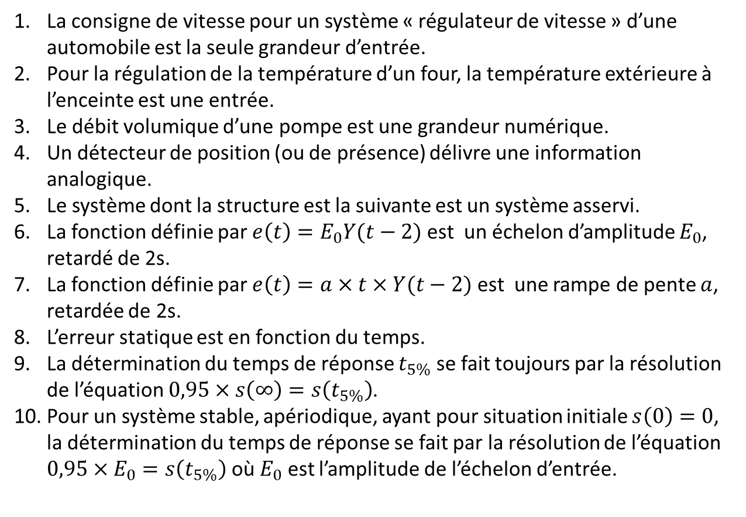
Livre Pat F V F F F V F F F F
La consigne de vitesse pour un système « régulateur de vitesse » d’une automobile est la seule grandeur d’entrée.
Pour la régulation de la température d’un four, la température extérieure à l’enceinte est une entrée.
Le débit volumique d’une pompe est une grandeur numérique.
Un détecteur de position (ou de présence) délivre une information analogique.
Le système dont la structure est la suivante est un système asservi.
La fonction définie par $e\left(t\right)=E_{0}Y(t−2)$ est un échelon d’amplitude $E_{0}$, retardé de 2s.
La fonction définie par $e\left(t\right)=a×t×Y(t−2)$ est une rampe de pente $a$, retardée de 2s.
L’erreur statique est en fonction du temps.
La détermination du temps de réponse $t_{5\%}$ se fait toujours par la résolution de l’équation $0,95×s\left(∞\right)=s\left(t_{5\%}\right)$.
Pour un système stable, apériodique, ayant pour situation initiale $s\left(0\right)=0$, la détermination du temps de réponse se fait par la résolution de l’équation $0,95×E_{0}=s\left(t_{5\%}\right)$ où $E_{0}$ est l’amplitude de l’échelon d’entrée.
Consigne de vitesse
Variateur de vitesse
Moteur
Vitesse de rotation

Slide 3
Laplace

Slide 4
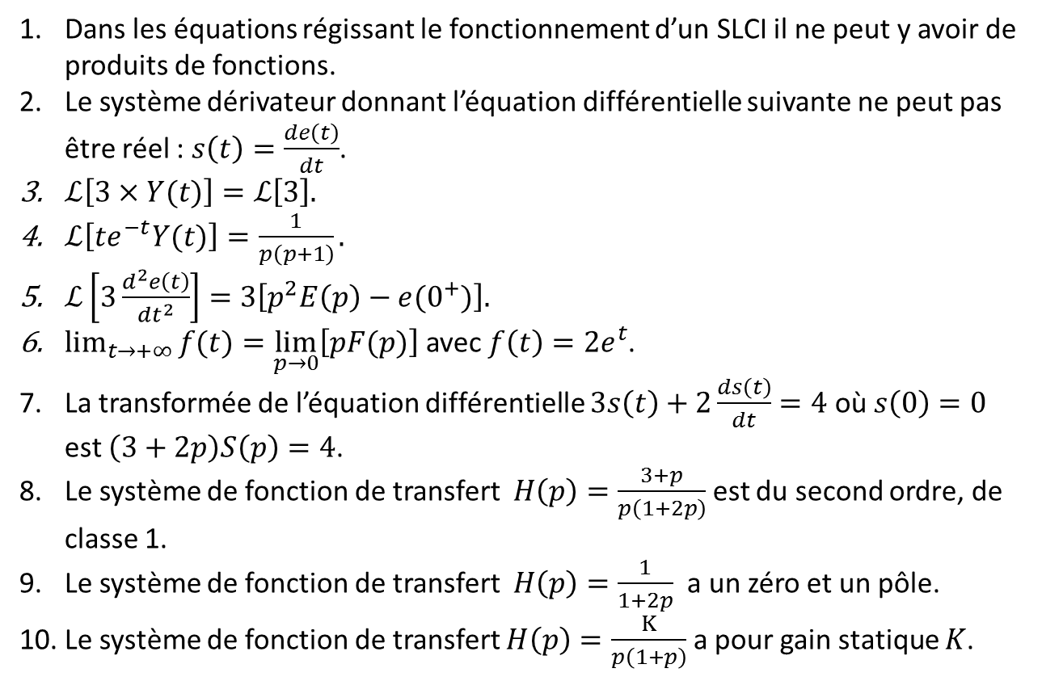
Livre Pat V V V F F F F V V F
Dans les équations régissant le fonctionnement d’un SLCI il ne peut y avoir de produits de fonctions.
Le système dérivateur donnant l’équation différentielle suivante ne peut pas être réel : $s\left(t\right)=\frac{de\left(t\right)}{dt}$.
$ℒ\left[3×Y(t)\right]=ℒ\left[3\right].$
$ℒ\left[te^{−t}Y(t)\right]=\frac{1}{p\left(p+1\right)}.$
$ℒ\left[3\frac{d^{2}e\left(t\right)}{dt^{2}}\right]=3\left[p^{2}E\left(p\right)−e(0^{+})\right].$
$\lim_{t→+∞}{f(t)}=\lim_{p→0}\left[pF(p)\right]$ avec $f\left(t\right)=2e^{t}$.
La transformée de l’équation différentielle $3s\left(t\right)+2\frac{ds\left(t\right)}{dt}=4$ où $s\left(0\right)=0$ est $\left(3+2p\right)S\left(p\right)=4$.
Le système de fonction de transfert $H\left(p\right)=\frac{3+p}{p\left(1+2p\right)}$est du second ordre, de classe 1.
Le système de fonction de transfert $H\left(p\right)=\frac{1}{1+2p}$ a un zéro et un pôle.
Le système de fonction de transfert $H\left(p\right)=\frac{K}{p\left(1+p\right)}$ a pour gain statique $K$.

Slide 5
SCHEMAS BLOCS FTBO FTBF

Slide 6
ORDRE 1 & 2

Slide 7
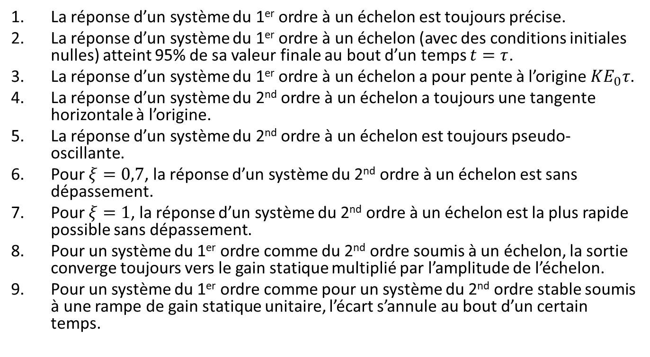
Livre Pat F F V V F F V V F
La réponse d’un système du 1er ordre à un échelon est toujours précise.
La réponse d’un système du 1er ordre à un échelon (avec des conditions initiales nulles) atteint 95% de sa valeur finale au bout d’un temps $t=τ$.
La réponse d’un système du 1er ordre à un échelon a pour pente à l’origine $KE_{0}τ$.
La réponse d’un système du 2nd ordre à un échelon a toujours une tangente horizontale à l’origine.
La réponse d’un système du 2nd ordre à un échelon est toujours pseudo-oscillante.
Pour $ξ=0,7$, la réponse d’un système du 2nd ordre à un échelon est sans dépassement.
Pour $ξ=1$, la réponse d’un système du 2nd ordre à un échelon est la plus rapide possible sans dépassement.
Pour un système du 1er ordre comme du 2nd ordre soumis à un échelon, la sortie converge toujours vers le gain statique multiplié par l’amplitude de l’échelon.
Pour un système du 1er ordre comme pour un système du 2nd ordre stable soumis à une rampe de gain statique unitaire, l’écart s’annule au bout d’un certain temps.

Slide 8
Correcteurs

Slide 9
Performances

Slide 10
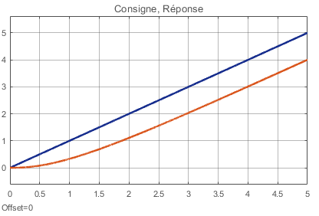
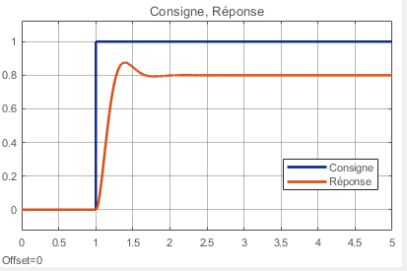
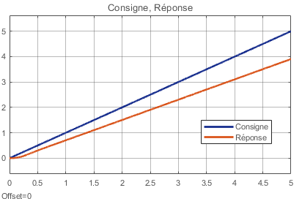
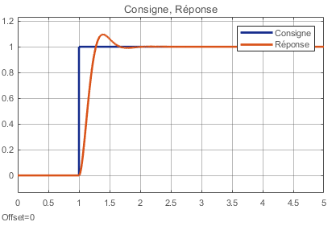
Ressources de R Papanicola
1) Voici quelques réponses de systèmes à une entrée en échelon et en rampe :
A
C
B
D
Voici quelques réponses de systèmes à une entrée en échelon et en rampe :
Le système A possède un gain égal à 1
Le système B possède un gain supérieur à 1
Le système C possède un gain supérieur à 1
Le système D possède un gain égal à 1

Slide 11






2) Erreur statique mesurée sur un essai échelon
A. $ε_{S}\left(t\right)=\lim_{t→∞}\left(s\left(t\right)−e(t)\right)$
B. $ε_{S}\left(t\right)=\lim_{p→0}\left(s\left(t\right)−e(t)\right)$
C. $ε_{S}\left(t\right)=\lim_{p→0}{p\left(s\left(t\right)−e(t)\right)}$
D. $ε_{S}\left(t\right)=\lim_{p→0}{ p\left(E\left(p\right)−S(p)\right)}$
E. $ε_{S}\left(t\right)=\lim_{p→0}{ \left(E\left(p\right)−S(p)\right)}$
F. $ε_{S}\left(t\right)=\lim_{p→0}{p\left(S\left(p\right)−E(p)\right)}$
G. Pour un échelon, $e\left(t\right)=Au(t)$, $ε_{s}\left(t\right)=1−AK$

Slide 12
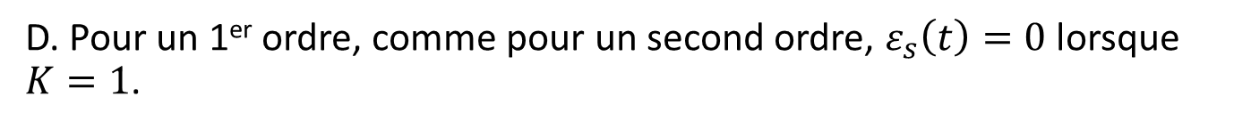
Erreur statique dans le cas d’une réponse à un échelon unitaire
A. Pour un système du 2nd ordre, $ε_{s}\left(t\right)=1−K$
B. Pour un système du 1er ordre, $ε_{s}\left(t\right)=1−K$
C. Pour un système du 1er ordre, $ε_{s}\left(t\right)=K−1$
D. Pour un 1er ordre, comme pour un second ordre, $ε_{s}\left(t\right)=0$ lorsque $K=1$.
E. $ε_{s}\left(t\right)=\lim_{p→0}{1−H(p)}$

Slide 13
Transformation de Laplace, on donne l’équation réelle suivante : $6y^{′′}\left(t\right)+3y^{′}\left(t\right)+2y\left(t\right)−1=0.$
Avec $y\left(0\right)=−1 et y^{′}\left(0\right)=2$.
En passant cette équation dans Laplace, on obtient :
A. $Y\left(p\right)=\frac{1}{6p^{2}+3p+2}$
B. $Y\left(p\right)=\frac{6p−8}{6p^{2}+3p+2}$
C. $Y\left(p\right)=\frac{10−6p}{6p^{2}+3p+2}$

Slide 14
La réponse du 1er ordre à la rampe $e\left(t\right)=tu\left(t\right)$ est égale à
A. $s\left(t\right)=K\left(1−e^{−\frac{t}{τ}}−\frac{t}{τ}e^{−\frac{t}{τ}}\right)$
B. $s\left(t\right)=K\left(1−τ+τe^{−\frac{t}{τ}}\right)$
C. $s\left(t\right)=K\left(1−e^{−\frac{t}{τ}}\right)$

Slide 15
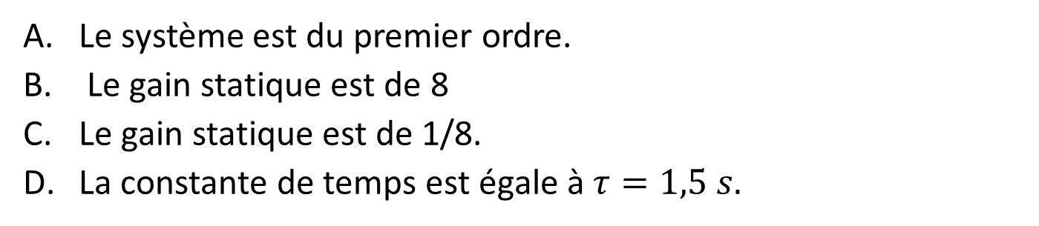
Fonction de transfert : on donne la fonction de transfert suivante : $H(p)=\frac{8}{2+3p}$
Le système est du premier ordre.
Le gain statique est de 8
Le gain statique est de 1/8.
La constante de temps est égale à $τ=1,5 s.$

Slide 16

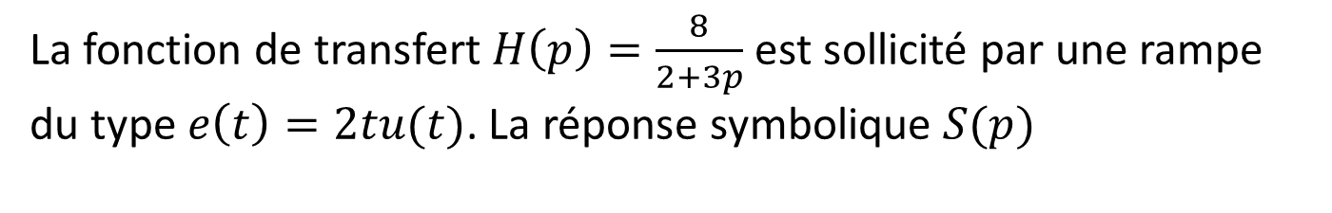



La fonction de transfert $H\left(p\right)=\frac{8}{2+3p}$ est sollicité par une rampe du type $e\left(t\right)=2tu(t)$. La réponse symbolique $S(p)$
A. $S\left(p\right)=\frac{8}{\left(1+\frac{3}{2}p\right)p}$
B. $S\left(p\right)=\frac{4}{\left(2+3p\right)p^{2}}$
C. $S\left(p\right)=\frac{8}{\left(1+\frac{3}{2}p\right)p^{2}}$
D. $S\left(p\right)=\frac{16p^{2}}{\left(2+3p\right)p}$

Slide 17
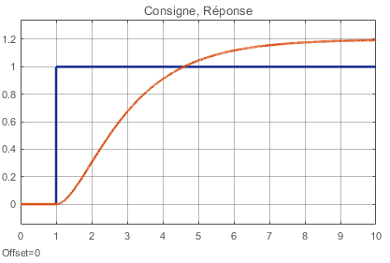
On donne la réponse d’un système à un échelon unitaire
Le régime est pseudo oscillatoire
Ce n’est pas la réponse d’un 1er ordre
Si le système est un second ordre alors le coefficient d’amortissement est supérieur ou égal à 1.
Le gain statique du système est supérieur à 1.

Slide 18
9) On donne ci-dessous la réponse d’un système à un échelon unitaire :
Le régime est pseudo oscillatoire
Ce n’est pas une réponse d’un 1er ordre
Si le système est un second ordre alors le coefficient d’amortissement est supérieur ou égal à 1
Le gain statique du système est supérieur à 1

Slide 19
10) La réponse d’un système du second ordre est d’autant plus rapide que :
a) Le coefficient d’amortissement est faible
b) Le gain K est important
c) Le coefficient d’amortissement est égal à 0.7
d) La pulsation propre ωn est grande

Slide 20
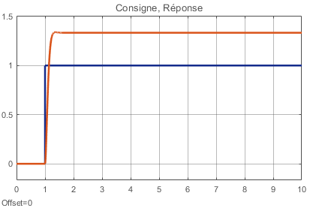
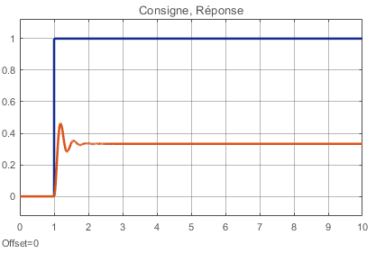
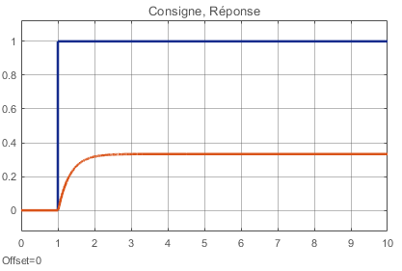
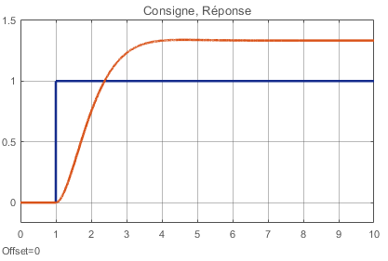
Soit la fonction transfert suivante :$H\left(p\right)=\frac{400}{p^{2}+30p+300}$. On sollicite ce système par un échelon unitaire.
A
B
C
D

Slide 22

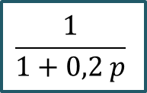

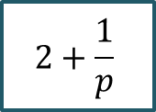






Une structure en boucle fermée est définie ci-dessous
$$E(p)$$
$$+$$
$$2+\frac{1}{p}$$
$$\frac{1}{1+0,2 p}$$
$$S(p)$$
$$−$$
$$2$$
A. $FTBF\left(p\right)=\frac{2p+1}{0,2p^{2}+5p+2}$
B. $FTBF\left(p\right)=\frac{4p+2}{p\left(1+0,2p\right)}$
C. $FTBF\left(p\right)=\frac{2p+1}{p\left(1+0,2p\right)−2}$

Slide 23




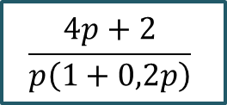
Une structure en boucle fermée est définie ci-dessous
$$E(p)$$
$$+$$
$$2+\frac{1}{p}$$
$$\frac{1}{1+0,2 p}$$
$$S(p)$$
$$−$$
$$2$$
$$E(p)$$
$$+$$
$$\frac{4p+2}{p\left(1+0,2p\right)}$$
$$\frac{1}{2}$$
$$S(p)$$
$$−$$
La FTBO est-elle égale à $F\left(p\right)=\frac{2p+1}{p\left(1+0,2p\right)}$

Slide 24

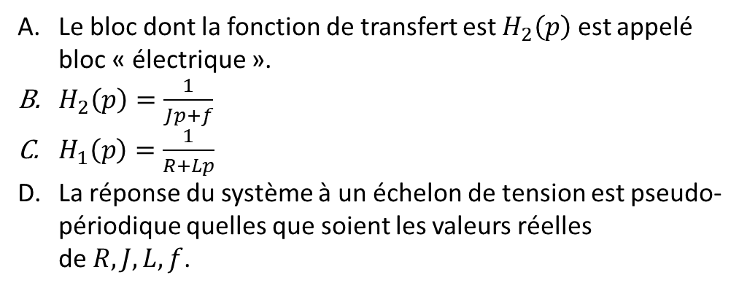








On modélise par le schéma bloc suivant un moteur à courant continu à aimant permanent :
$$C_{r}(p)$$
$$−$$
$$U(p)$$
$$+$$
$$+$$
$$H_{1}(p)$$
$$K_{T}$$
$$H_{2}(p)$$
$$Ω(p)$$
$$−$$
$$K_{e}$$
Le bloc dont la fonction de transfert est $H_{2}\left(p\right)$ est appelé bloc « électrique ».
$H_{2}\left(p\right)=\frac{1}{Jp+f}$
$H_{1}\left(p\right)=\frac{1}{R+Lp}$
La réponse du système à un échelon de tension est pseudo-périodique quelles que soient les valeurs réelles de$R, J, L, f$.

Slide 25
$$C_{r}(p)$$
$$−$$
$$U(p)$$
$$+$$
$$+$$
$$H_{1}(p)$$
$$K_{T}$$
$$H_{2}(p)$$
$$Ω(p)$$
$$−$$
$$K_{e}$$
a) Les valeurs numériques des constantes suivantes sont compatibles pour le moteur décrit par le schéma de la question précédente : KT =14.8mN.m et Ke =1.55V/1000 tr/min
b) L’unité du paramètre J apparaissant à la question précédente est le Kg ⋅m−2
c) La valeur de J ne dépend que de l’inertie du rotor du moteur

Slide 26
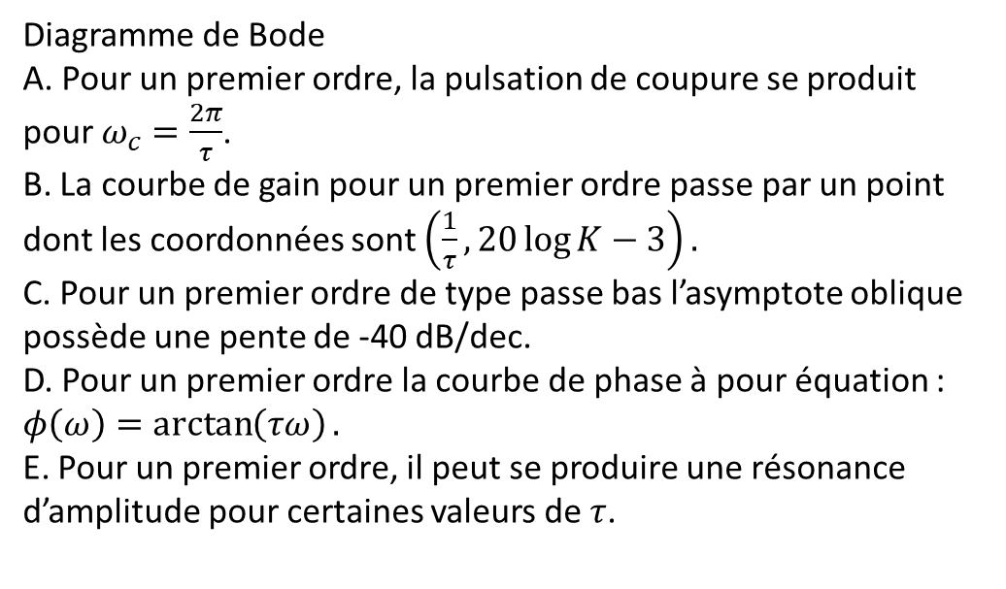
Diagramme de Bode
A. Pour un premier ordre, la pulsation de coupure se produit pour $ω_{c}=\frac{2π}{τ}$.
B. La courbe de gain pour un premier ordre passe par un point dont les coordonnées sont $\left(\frac{1}{τ},20\log{K}−3\right).$
C. Pour un premier ordre de type passe bas l’asymptote oblique possède une pente de -40 dB/dec.
D. Pour un premier ordre la courbe de phase à pour équation : $φ\left(ω\right)=\arctan\left(τω\right).$
E. Pour un premier ordre, il peut se produire une résonance d’amplitude pour certaines valeurs de $τ$.

Slide 27
Diagramme de Bode
a) Pour un deuxième ordre la pulsation de coupure se produit pour ωc =ωn
b) Tout comme pour un premier ordre de type passe bas l’asymptote
horizontale d’un second ordre à pour équation : G(dB) = 20 log K
c) L’amplitude maximum du diagramme de phase d’un second ordre ne
dépasse pas 90°
d) Pour les systèmes du second ordre lorsque le coefficient
d’amortissement est inférieur à 1 il se produit une résonance d’amplitude 1.

Slide 28
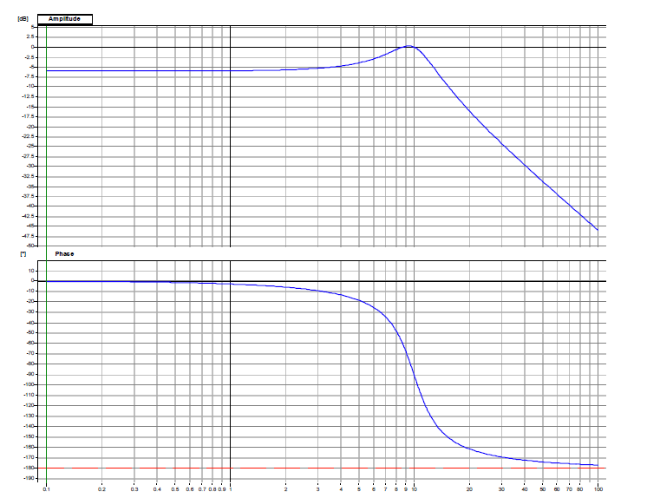
Diagramme de Bode
a) Ces diagrammes correspondent à un filtre passe bas d’ordre 2
b) Le diagramme de gain fait apparaître une résonance
c) De manière générale, lorsqu’il se produit une résonance, elle a lieu pour
une pulsation égale à la pulsation de coupure
d) De manière générale, plus le coefficient d’amortissement est petit plus
l’amplitude de la résonance est élevée.

Slide 29




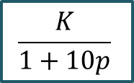
A. La FTBO est égale à $FTBO\left(p\right)=\frac{K_{C}K}{K_{C}K+1+10p}.$
B. Le gain de $FTBO(jω)$ est égal à $G\left(dB\right)=20\log\left(\frac{K_{c}}{K}\right)−20\log{\sqrt{1+100ω^{2}}}$
C. Le gain de $FTBO(jω)$ est égal à $G\left(dB\right)=20\log{K_{c}}+20\log{K}−20\log{\sqrt{1+j100ω^{2}}}$
D. Le phase de $FTBO(jω)$ est égale à $φ\left(ω\right)=\arctan\left(10ω\right)$
$$E(p)$$
$$+$$
$$\frac{K}{1+10p}$$
$$S(p)$$
$$K_{C}$$
$$−$$

Slide 30
Moteurs à courant continu

Slide 31



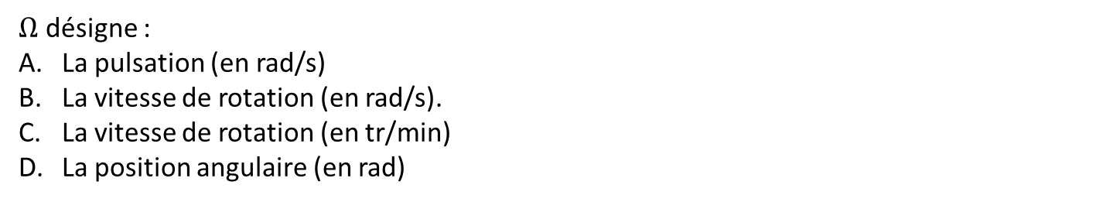




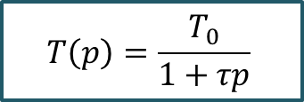

Fabrice Sincere
On s’intéresse à l’asservissement d’un moteur à courant continu suivant.
$$U_{e}(p)$$
$$+$$
$$ε(p)$$
$$T\left(p\right)=\frac{T_{0}}{1+τp}$$
$$Ω(p)$$
$$A$$
$$−$$
$$U_{r}(p)$$
$$K_{1}$$
$Ω$ désigne :
La pulsation (en rad/s)
La vitesse de rotation (en rad/s).
La vitesse de rotation (en tr/min)
La position angulaire (en rad)

Slide 32
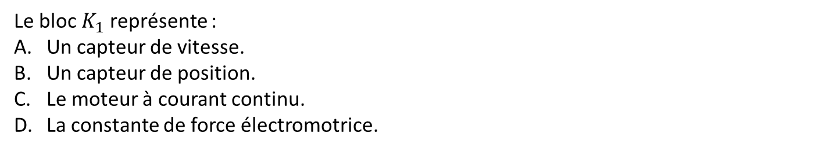
Fabrice Sincere
On s’intéresse à l’asservissement d’un moteur à courant continu suivant.
$$U_{e}(p)$$
$$+$$
$$ε(p)$$
$$T\left(p\right)=\frac{T_{0}}{1+τp}$$
$$Ω(p)$$
$$A$$
$$−$$
$$U_{r}(p)$$
$$K_{1}$$
Le bloc $K_{1}$ représente :
Un capteur de vitesse.
Un capteur de position.
Le moteur à courant continu.
La constante de force électromotrice.

Slide 33
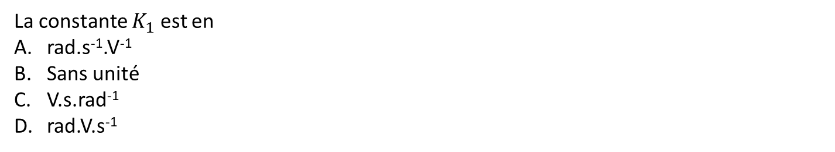
Fabrice Sincere
On s’intéresse à l’asservissement d’un moteur à courant continu suivant.
$$U_{e}(p)$$
$$+$$
$$ε(p)$$
$$T\left(p\right)=\frac{T_{0}}{1+τp}$$
$$Ω(p)$$
$$A$$
$$−$$
$$U_{r}(p)$$
$$K_{1}$$
La constante $K_{1}$ est en
rad.s⁻¹.V⁻¹
Sans unité
V.s.rad⁻¹
rad.V.s⁻¹

Slide 34
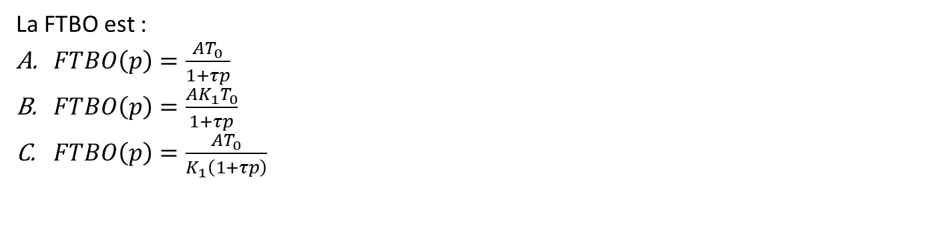
Fabrice Sincere
On s’intéresse à l’asservissement d’un moteur à courant continu suivant.
$$U_{e}(p)$$
$$+$$
$$ε(p)$$
$$T\left(p\right)=\frac{T_{0}}{1+τp}$$
$$Ω(p)$$
$$A$$
$$−$$
$$U_{r}(p)$$
$$K_{1}$$
La FTBO est :
$FTBO\left(p\right)=\frac{AT_{0}}{1+τp}$
$FTBO\left(p\right)=\frac{A{K_{1}T}_{0}}{1+τp}$
$FTBO\left(p\right)=\frac{AT_{0}}{K_{1}\left(1+τp\right)}$

Slide 35




















Fabrice Sincere
On s’intéresse à l’asservissement d’un moteur à courant continu suivant.
$$U_{e}(p)$$
$$+$$
$$ε(p)$$
$$Ω(p)$$
$$A$$
$$T\left(p\right)$$
$$−$$
$$U_{r}(p)$$
$$K_{1}$$
$$U_{e}(p)$$
$$+$$
$$Ω(p)$$
$$FTBO(p)$$
$$1/K_{1}$$
$$−$$
$$U_{e}(p)$$
$$+$$
$$Ω(p)$$
$$FTBO(p)$$
$$K_{1}$$
$$−$$
$$U_{e}(p)$$
$$+$$
$$Ω(p)$$
$$FTBO(p)$$
$$1/K_{1}$$
$$−$$

Slide 36
BODE

Slide 37
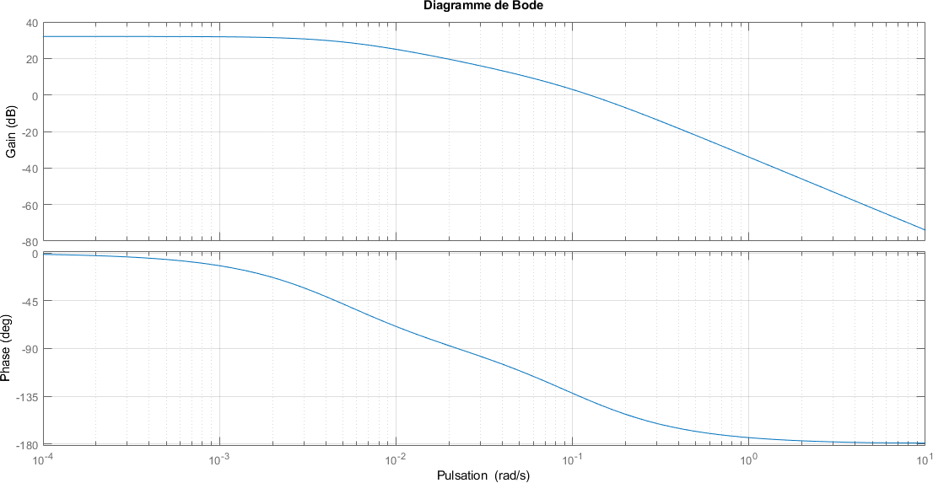
On donne le diagramme de Bode de la FTBO d’un système asservi. Que vaut la marge de phase
La marge de phase est infinie
La marge de phase est nulle
-140°
140°
40°
-40°
Aucune réponse

Slide 38
On donne le diagramme de Bode de la FTBO d’un système asservi. Que vaut la marge de gain
La marge de gain est infinie
La marge de gain est nulle
-70dB
70dB
35dB
-35dB

Slide 39
On donne le diagramme de Bode de la FTBO d’un système asservi. Que vaut le gain statique de la boucle ouverte ?
0
1
40dB
32
32 dB
Aucune réponse

Slide 40
On suppose que l’on connait le gain statique en BO du système asservi. En boucle fermée, on peut en déduire :
Le dépassement
L’erreur statique
Le temps de réponse

Slide 41
On suppose que l'on connait la marge de phase en boucle ouverte d'un système asservi. En boucle fermée, pour la réponse indicielle, on peut donc en déduire : A. Je ne sais pas
B. le dépassement
C. l'erreur statique
D. le temps de réponse

Slide 42
On donne (en boucle ouverte) : gain statique : 20 dB marge de phase : 60 ° L'erreur statique relative du système bouclé, en réponse à un échelon est :
Je ne sais pas A) 5 % B) 10 % C) 9 %

Slide 43
On donne (en boucle ouverte) : gain statique : 20 dB marge de phase : 60 ° Le dépassement du système bouclé, en réponse à un échelon est :
Je ne sais pas A) de l'ordre de 45 % B) inférieur à 20 % C) supérieur à 20 %

Slide 44
On se place dans le cas où il y a présence d'un intégrateur (1/p) dans la boucle ouverte. En boucle fermée, pour la réponse indicielle :
Je ne sais pas A) le dépassement est nul B) l'erreur statique est nulle C) le système est instable

